Slide 1

かけ算九九
2を4回たせば 2＋2＋2＋2 ＝８ですが
おなじかずをいくつかたすときは
「×」のきごうをつかって
2×4とあらわすとべんりになります
この式をかけざんといいます
したがって、2×4＝８となります
１日目

Slide 2


おはながいくつある？かぞえよう
・ひとつずつかぞえる
・２とびでかぞえる
・たしざんをつかう
・かけざんをつかう
たしざんで ２＋２＋２＝６
かけざんは これをおぼえておいて
２×３＝６(にさんがろく)

Slide 3
かけ算をつかってかぞえるとは
同じかずを
なんこかたすときに
こたえをおぼえて
おいてつかうのが
かけ算九九です
３＋３＝６をおぼえておいて
３×２＝
６(さんにがろく)

Slide 4
かけ算をつかってかぞえるとは
１＋１＋１＋１＋１ ＋１ ＝６なので
１×６＝
６×１＝
６(いんろくがろく)
６(ろくいちがろく)
よみかたはちがっても良いよ

Slide 5

かけ算をつかってもんだいをといてみよう
１人２このおかしをたべます
３人いると、おかしをなんこたべますか
２×３＝６
にさんがろく
６こ

Slide 6
今日のまとめ ３かいおんどく
２×３＝
６ (にさんがろく)
３×２＝
６ (さんにがろく)
１×６＝
６ (いんろくがろく)
６ (ろくいちがろく)
６×１＝

Slide 7
かけ算をおぼえていこう
２＋２＋２＋２＋２＋２＝12なので
２×６＝12(にろくじゅうに)
２日目

Slide 8
かけ算をおぼえていこう
６＋６＝12なので
６×２＝12(ろくにじゅうに)

Slide 9
かけ算をおぼえていこう
３＋３＋３＋３＝12なので
３×４＝12(さんしじゅうに)

Slide 10
かけ算をおぼえていこう
４＋４＋４＝12なので
４×３＝12(しさんじゅうに)

Slide 11
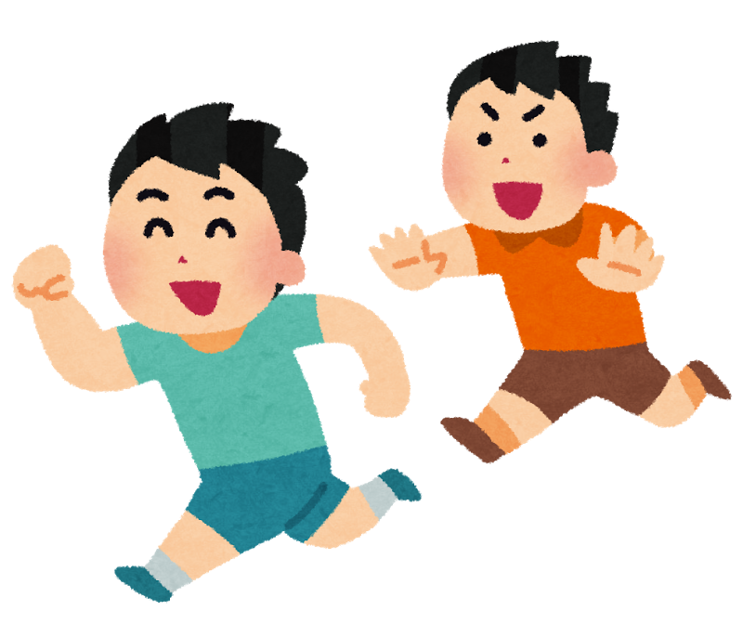
かけ算をつかってもんだいをといてみよう
１かい３分のうんどうをしています
４かいすると、ぜんぶでなん分ですか
３×４＝12
さんしじゅうに
12分

Slide 12


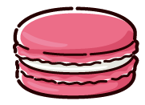



かけ算をつかってもんだいをといてみよう
マカロンはぜんぶでなんこありますか
２×６＝12 (にろくじゅうに)
６×２＝12 (ろくにじゅうに)
12こ

Slide 13
○や□にあてはまる数字を考えよう
○×□＝６
○×□＝12
２×３＝６
１×６＝６
３×２＝６
６×１＝６
２×６＝12
３×４＝12
６×２＝12
４×３＝12

Slide 14
今日のまとめ ３かいおんどく
２×６＝
12(にろくじゅうに)
６×２＝
12(ろくにじゅうに)
３×４＝
12(さんしじゅうに)
４×３＝
12(しさんじゅうに)

Slide 15

つぎのりんごをかぞえてみよう
２＋２＋２＋２＋２＋２＋２＋２＝1６
なので
２×８＝16(にはちじゅうろく)
3日目
３日目

Slide 16
つぎのりんごをかぞえてみよう
８＋８＝16なので
８×２＝16(はちにじゅうろく)

Slide 17
つぎのりんごをかぞえてみよう
４＋４＋４＋４＝16
なので
４×４＝16
(ししじゅうろく)

Slide 18
つぎのりんごをかぞえてみよう
３＋３＋３＋３＋３＋３＋３＝21なので
３×７＝21(さんしちにじゅういち)

Slide 19
つぎのりんごをかぞえてみよう
７＋７＋７＝21なので
７×３＝21(しちさんにじゅういち)

Slide 20

かけ算をつかってもんだいをといてみよう
1日4じかんのべんきょうを4日しましたぜんぶでなんじかんべんきょうしましたか
４×４＝16(ししじゅうろく)
16じかん

Slide 21
かけ算をつかってもんだいをといてみよう
1日2じかんのべんきょうを8日しましたぜんぶでなんじかんべんきょうしましたか
２×８＝16 (にはちじゅうろく)
16じかん

Slide 22
○や□にあてはまる数字を考えよう
○×□＝16
○×□＝21
４×４＝16
２×８＝16
８×２＝16
３×７＝21
７×３＝21
○と□が同じ数字のときもあります

Slide 23
今日のまとめ ３かいおんどく
２×８＝
16(にはちじゅうろく)
８×２＝
16(はちにじゅうろく)
４×４＝
16(ししじゅうろく)
３×７＝
21(さんしちにじゅういち)
７×３＝
21(しちさんにじゅういち)

Slide 24
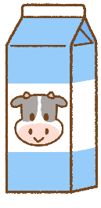
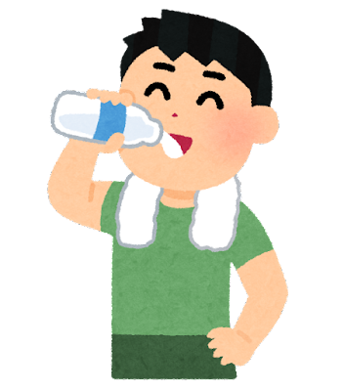
ぎゅうにゅうをかぞえてみよう
１×４＝４ いんしが し
４×１＝４ しいちが し
２×２＝４ ににんがし
４日目

Slide 25
ぎゅうにゅうをかぞえてみよう
１×９＝９ いんくが く
９×１＝９ くいちが く
３×３＝９ さざんが く

Slide 26
ぎゅうにゅうをかぞえてみよう
１×10＝10
10×１＝10
２×５＝10 にごじゅう
５×２＝10 ごにじゅう

Slide 27

かけざんでおはなをかぞえましょう
２×４＝８ にしがはち
４×２＝８ しにがはち

Slide 28
かけざんでおはなをかぞえましょう
１×８＝８ いんはちがはち
８×１＝８ はちいちがはち

Slide 29
かけ算をつかってもんだいをといてみよう
１日２Lのぎゅうにゅうをのみます。
４日間でのむぎゅうにゅうはぜんぶで何Lですか。
２×４＝８
８L

Slide 30
○や□にあてはまる数字を考えよう
○×□＝４
○×□＝９
１×４＝４
４×１＝４
２×２＝４
１×９＝９
９×１＝９
３×３＝９

Slide 31
○や□にあてはまる数字を考えよう
○×□＝10
○×□＝８
２×５＝10
５×２＝10
１×10＝10
10×１＝10
２×４＝８
４×２＝８
１×８＝８
８×１＝８

Slide 32
今日のまとめ ３かいおんどく
１×４＝４
４×１＝４
２×２＝４
１×９＝９
９×１＝９
３×３＝９

Slide 33
今日のまとめ ３かいおんどく
２×５＝10
５×２＝10
２×４＝８
４×２＝８
１×８＝８
８×１＝８

Slide 34

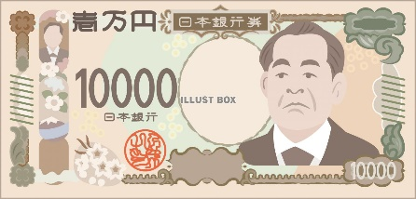
いそべぇは毎月２万円貯金しています
１ヶ月で
1×2＝
2×1＝
2 いんにがに
2 にいちがに
２ヶ月で
2×2＝
4 ににんがよん
３ヶ月で
2×3＝
3×2＝
6 にさんがろく
6 さんにがろく
５日目

Slide 35
いそべぇは毎月２万円貯金しています
４ヶ月で
2×4＝
4×2＝
8 にしがはち8 しにがはち
５ヶ月で
2×5＝
5×2＝
10 にごじゅう
10 ごにじゅう
６ヶ月で
2×6＝
6×2＝
12 にろくじゅうに
12 ろくにじゅうに

Slide 36
毎月２万円ずつふえていきいます
７ヶ月で
2×7＝
7×2＝
14 にしちじゅうよん14 しちにじゅうよん

Slide 37
毎月２万円ずつふえていきいます
７ヶ月で
2×7＝
7×2＝
14 にしちじゅうよん14 しちにじゅうよん
８ヶ月で
2×8＝
8×2＝
16 にはちじゅうろく
16 はちにじゅうろく
９ヶ月で
2×9＝
9×2＝
18 にくじゅうはち18 くにじゅうはち

Slide 38
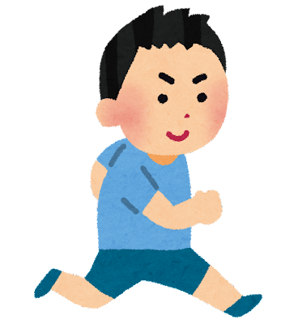
かけ算をつかってもんだいをといてみよう
１日２kmのジョギングをしています
７日ではしるきょりをもとめましょう
２×７＝14(にしちじゅうよん)
14km

Slide 39
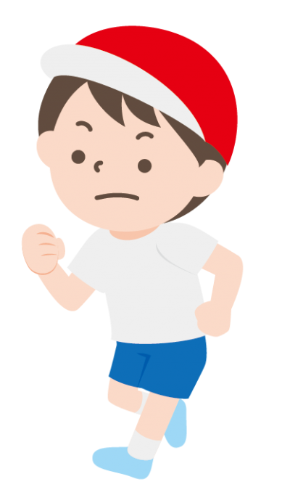
かけ算をつかってもんだいをといてみよう
１日２kmのジョギングをしています
９日ではしるきょりをもとめましょう
２×９＝18(にくじゅうはち)
18km

Slide 40
今日のまとめ ２かいおんどく
２×１＝２
２×２＝４
２×３＝６
２×４＝８
２×５＝10
２×６＝12
２×７＝14
２×８＝16
２×９＝18
２×10＝20

Slide 41


つぎのずをかけ算であらわしてみよう
３×６＝18 さぶろくじゅうはち
６×３＝18 ろくさんじゅうはち
６日目

Slide 42
つぎのずをかけ算であらわしてみよう
２×９＝18
にくじゅうはち
あらら
ずれたぞ
９×２＝18
くにじゅうはち

Slide 43
つぎのずをかけ算であらわしてみよう
２×10＝20
10×２＝20

Slide 44
つぎのずをかけ算であらわしてみよう
また
ずれたぞ
４×５＝20
しごにじゅう
５×４＝20
ごしにじゅう

Slide 45
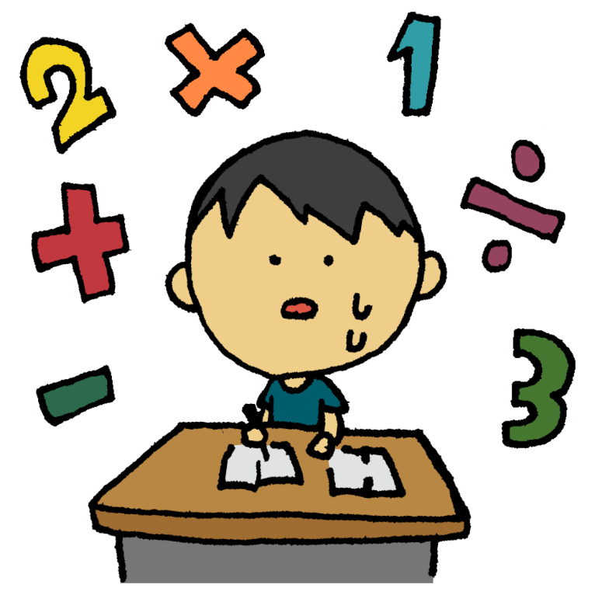
かけ算をつかってもんだいをといてみよう
毎日算数のもんだいを４もんときます。
５日続けると何もんのもんだいをといたことになりますか。
４×５＝20(しごにじゅう)
20もん

Slide 46
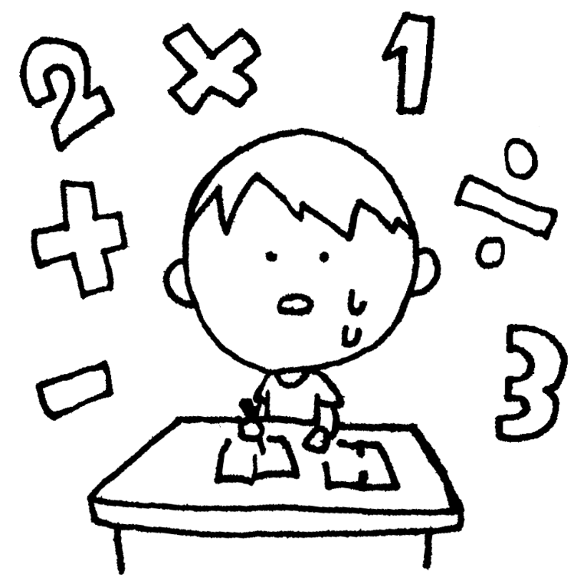
かけ算をつかってもんだいをといてみよう
毎日算数のもんだいを２もんときます。
９日続けると何もんのもんだいをといたことになりますか。
２×９＝18(にくじゅうはち)
18もん

Slide 47
○や□にあてはまる数字を考えよう
○×□＝20
○×□＝18
４×５＝20
５×４＝20
２×10＝20
10×２＝20
３×６＝18
６×３＝18
２×９＝18
９×２＝18

Slide 48
今日のまとめ ３かいおんどく
４×５＝20
５×４＝20
２×10＝20
10×２＝20
３×６＝18
６×３＝18
２×９＝18
９×２＝18

Slide 49
今までのふくしゅうです＜１＞
①２×３＝
②３×４＝
③２×６＝
④３×７＝
⑤３×２＝
⑥４×３＝
⑦６×２＝
⑧７×３＝
６
６
12
12
12
12
21
21
７日目

Slide 50
今までのふくしゅうです＜２＞
①１×６＝
②２×４＝
③２×９＝
④３×６＝
⑤６×１＝
⑥４×２＝
⑦９×２＝
⑧６×３＝
６
６
８
８
18
18
18
18

Slide 51
今までのふくしゅうです＜３＞
①３×７＝
②２×８＝
③４×４＝
④２×７＝
⑤７×３＝
⑥８×２＝
⑦２×２＝
⑧７×２＝
21
21
16
16
16
４
14
14

Slide 52
今までのふくしゅうです＜４＞
①２×５＝
②４×１＝
③３×３＝
④４×５＝
⑤５×２＝
⑥１×４＝
⑦２×２＝
⑧５×４＝
10
10
４
４
９
４
20
20

Slide 53
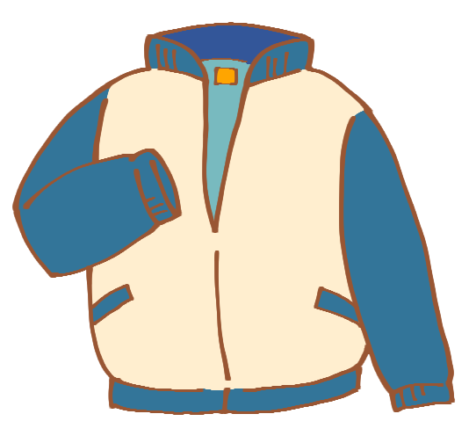
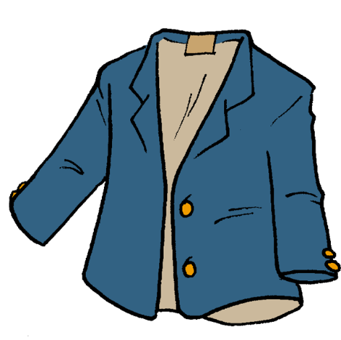

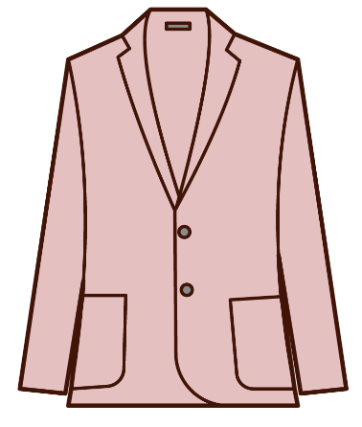
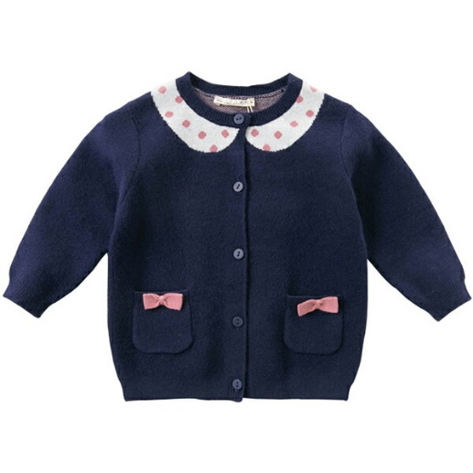
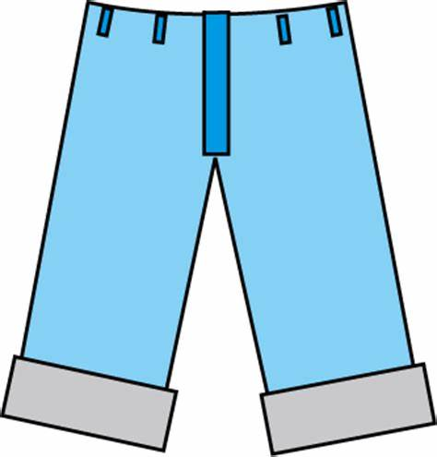
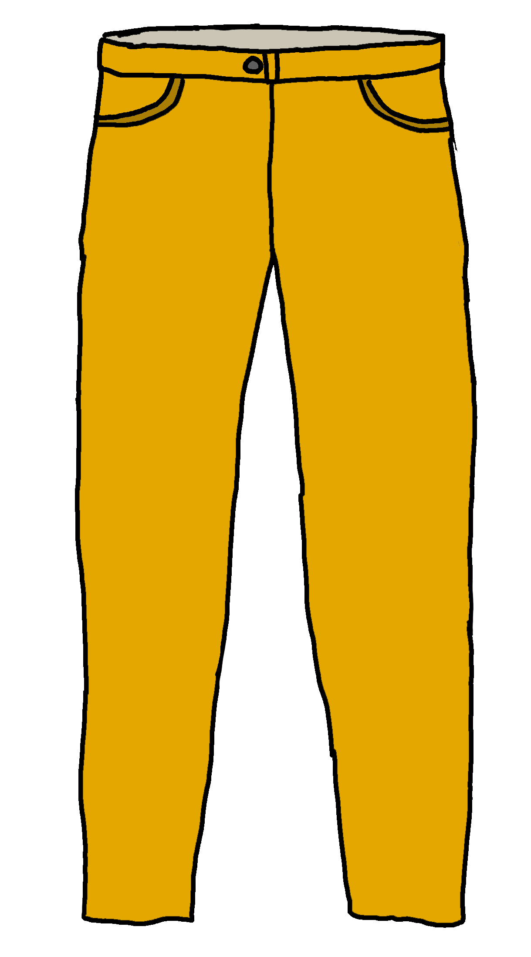

ようふくのくみあわせは何とおり？
１ ２ ３ ４ ５
６ ７ ８ ９ 10
11 12 13 14 15
３×５＝15
(さんご じゅうご)
５×３＝15
(ごさん じゅうご)

Slide 54
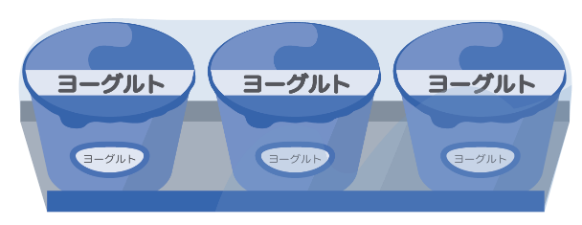
３こセットのヨーグルトを買います
1セット
買うと何こ
3×1＝3 さんいちが さん
1×3＝3 いんさんが さん
2セット
買うと何こ
3×2＝6 さんにが ろく
2×3＝6 にさんが ろく
3セット
買うと何こ
3×3＝9 さざんが きゅう
８日目

Slide 55
1セットふやすと３こふえるよ
4セット
買うと
3×4＝
4×3＝
12 さんし じゅうに
12 しさん じゅうに
5セット
買うと
3×5＝
5×3＝
15 さんご じゅうご
15 ごさん じゅうご

Slide 56
３こセットをまだ買うらしいです
6セット
買うと
3×6＝
6×3＝
18 さぶろく じゅうはち
18 ろくさん じゅうはち
7セット
買うと
3×7＝
7×3＝
21 さんしち にじゅういち
21 しちさん にじゅういち

Slide 57
３こセットを買いしめています
8セット
買うと
3×8＝
8×3＝
24 さんぱ にじゅうよん
24 はっさん にじゅうよん
９セット
買うと
3×9＝
9×3＝
27 さんく にじゅうなな
27 くさん にじゅうなな

Slide 58
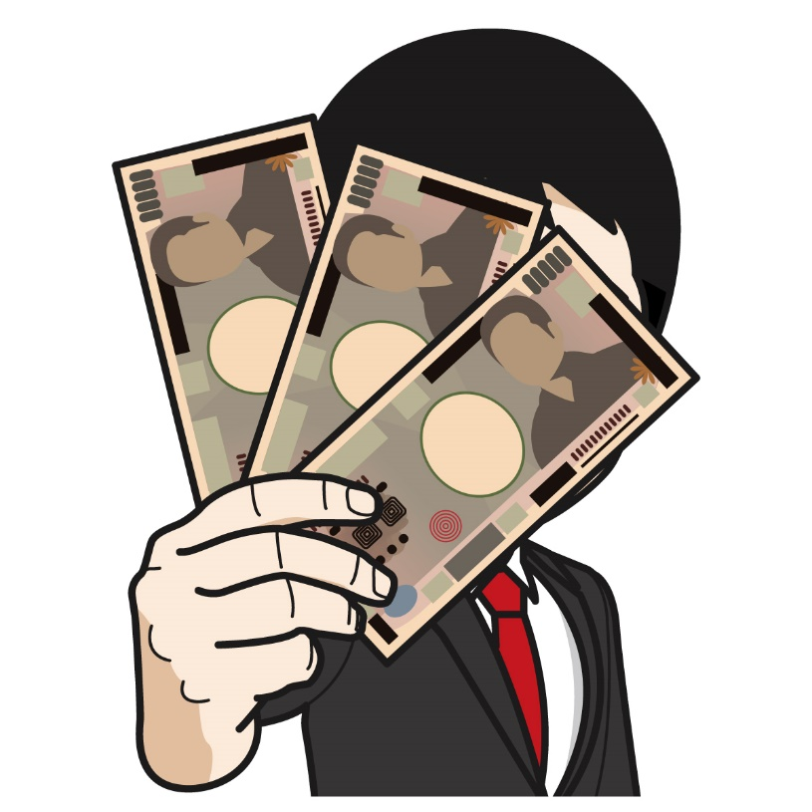
かけ算をつかってもんだいをといてみよう
まい月おこづかいを３万円もらって
ためています。
８カ月たったらいくらたまりますか。
３×８＝24
(さんぱにじゅうよん)
24万円

Slide 59
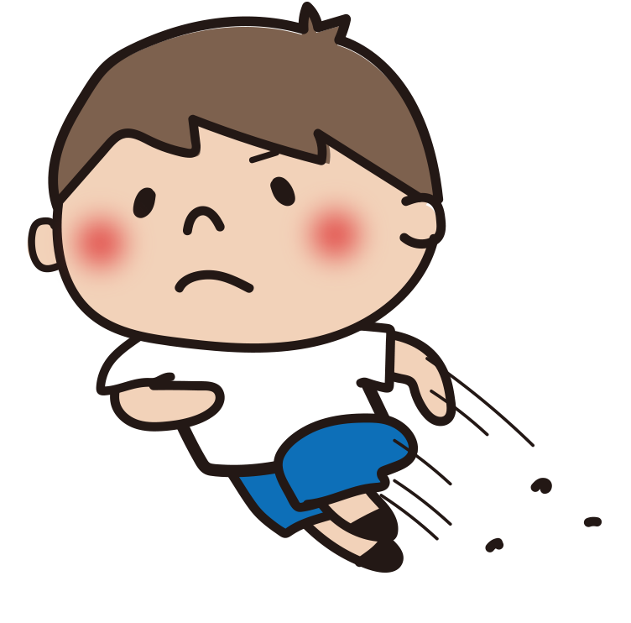
かけ算をつかってもんだいをといてみよう
１日３kmのジョギングをしています
９日ではしるきょりをもとめましょう
３×９＝27
(さんくにじゅうなな)
27km

Slide 60
今日のまとめ ２かいおんどく
３×１＝３
３×２＝６
３×３＝９
３×４＝12
３×５＝15
３×６＝18
３×７＝21
３×８＝24
３×９＝27
３×10＝30

Slide 61

わたしのおこづかいは１日５円です
1日目
5×1＝5(ごいちが ご)
1×5＝5(いんごが ご)
2日目
5×2＝10(ごに じゅう)
2×5＝10(にご じゅう)
3日目
5×3＝15(ごさん じゅうご)
3×5＝15(さんご じゅうご)
９日目

Slide 62
おこづかいは、ためておきます
4日目
5×4＝
4×5＝
20(ごし にじゅう)
20(しご にじゅう)
5日目
5×5＝
25(ごご にじゅうご)
6日目
5×6＝
6×5＝
30(ごろく さんじゅう)
30(ろくご さんじゅう)

Slide 63
まいにち５円ずつふえていきます
7日目
5×7＝
7×5＝
35(ごしち さんじゅうご)
35(しちご さんじゅうご)
8日目
5×8＝
8×5＝
40(ごは よんじゅう)
40(はちご よんじゅう)
9日目
5×9＝
9×5＝
45(ごっく よんじゅうご)
45(くご よんじゅうご)

Slide 64
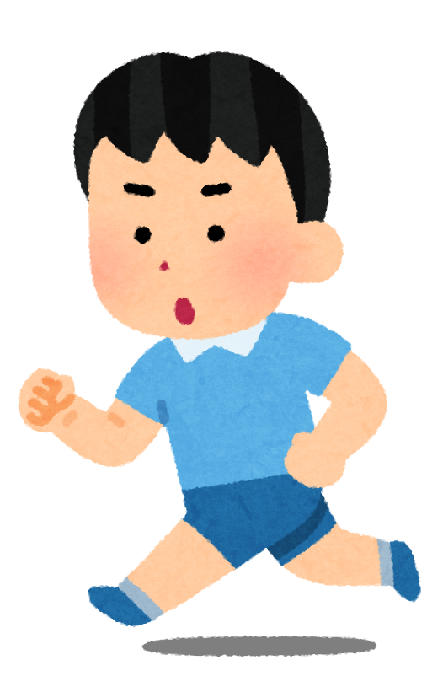
かけ算をつかってもんだいをといてみよう
１日５kmのジョギングをしています
７日ではしるきょりをもとめましょう
５×７＝35
(ごしちさんじゅうご)
35km

Slide 65
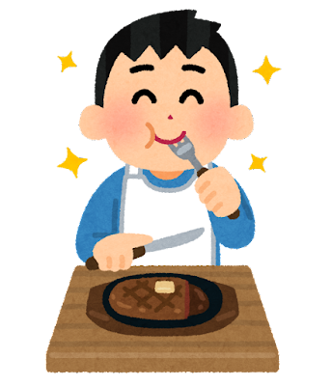
かけ算をつかってもんだいをといてみよう
１日５kgのにくをたべます。
９日間でたべるにくはぜんぶで何kg
ですか。
５×９＝45
(ごっくよんじゅうご)
45kg

Slide 66
○や□にあてはまる数字を考えよう
○×□＝15
○×□＝30
３×５＝15
５×３＝15
５×６＝30
６×５＝30
○×□＝35
○×□＝40
５×７＝35
７×５＝35
５×８＝40
８×５＝40

Slide 67
今日のまとめ ２かいおんどく
１×５＝５
２×５＝10
３×５＝15
４×５＝20
５×５＝25
５×６＝30
５×７＝35
５×８＝40
５×９＝45
５×10＝50

Slide 68
つぎのずをかけ算であらわしてみよう
しっかり
かぞえてね
３×８＝24 さんぱにじゅうよん
８×３＝24 はっさんにじゅうよん
10日目

Slide 69
つぎのずをかけ算であらわしてみよう
またまた
ずれたぞ
４×６＝24
しろくにじゅうよん
６×４＝24
ろくしにじゅうよん

Slide 70


かぞえてみると同じかずになる
4
6
9
4×9＝36
9×4＝36
6
6×6＝36

Slide 71
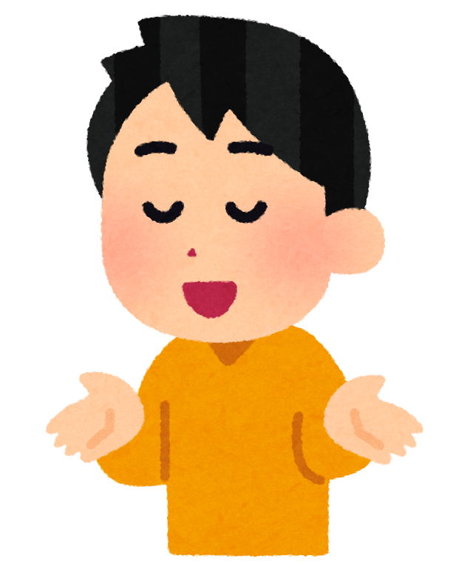
かけ算をつかってもんだいをといてみよう
おはなしを１人が４分します。
６人がおはなしをするとぜんぶで何分かかりますか。
４×６＝24
24分

Slide 72
○や□にあてはまる数字を考えよう
○×□＝24
○×□＝36
３×８＝24
４×６＝24
８×３＝24
６×４＝24
６×６＝36
４×９＝36
９×４＝36

Slide 73
今日のまとめ ３かいおんどく
３×８＝24
４×６＝24
８×３＝24
６×４＝24
６×６＝36
４×９＝36
９×４＝36

Slide 74
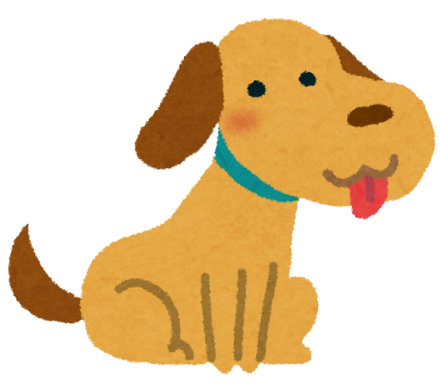
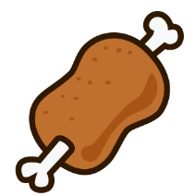
犬がまいにち4kgの肉をたべます
１kg
１匹だと
４kg ひつようです
1×4＝
4×1＝
4(いんしがし)
4(しいちがし)
２匹だと
８kg ひつようです
2×4＝
4×2＝
8(にしがはち)
8(しにがはち)
11日目

Slide 75
犬がまいにち4kgの肉をたべます
１kg
３匹だと
12kg ひつようです
3×4＝
4×3＝
12(さんしじゅうに)
12(しさんじゅうに)
４匹だと
16kg もなくなります
4×4＝
16(ししじゅうろく)

Slide 76
犬がまいにち4kgの肉をたべます
１kg
５匹だと
20kg ひつようです
4×5＝
5×4＝
20(しごにじゅう)
20(ごしにじゅう)
６匹だと
24kg 買わないと
4×6＝
6×4＝
24(しろくにじゅうよん)
24(ろくしにじゅうよん)

Slide 77
犬がまいにち4kgの肉をたべます
１kg
７匹だと
28kg ひつようです
4×7＝
7×4＝
28(ししちにじゅうはち)
28(しちしにじゅうはち)
８匹だと
32kg もたべます
4×8＝
8×4＝
32(しはさんじゅうに)
32(はちしさんじゅうに)

Slide 78
犬がまいにち4kgの肉をたべます
１kg
９匹で
36kg ひつようです
4×9＝
9×4＝
28(ししちにじゅうはち)
28(しちしにじゅうはち)
10匹
いると
40kg もたべます
4×10＝
10×4＝
40
40

Slide 79
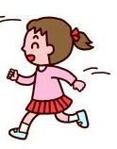
かけ算をつかってもんだいをといてみよう
１日４kmのジョギングをしています
７日ではしるきょりをもとめましょう
４×７＝28
(ししちにじゅうはち)
28km

Slide 80
今日のまとめ ２かいおんどく
４×１＝４
４×２＝８
４×３＝12
４×４＝16
４×５＝20
４×６＝24
４×７＝28
４×８＝32
４×９＝36
４×10＝40

Slide 81
今までのふくしゅうです＜１＞
①２×４＝
②１×８＝
③４×６＝
④３×８＝
⑤４×２＝
⑥８×１＝
⑦６×４＝
⑧８×３＝
８
８
８
８
24
24
24
24
12日目

Slide 82
今までのふくしゅうです＜２＞
①２×７＝
②３×９＝
③３×５＝
④４×７＝
⑤７×２＝
⑥９×３＝
⑦５×３＝
⑧７×４＝
14
14
27
27
15
15
28
28

Slide 83
今までのふくしゅうです＜３＞
①５×７＝
②４×８＝
③２×９＝
④３×６＝
⑤７×５＝
⑥８×４＝
⑦９×２＝
⑧６×３＝
35
35
32
32
18
18
18
18

Slide 84
今までのふくしゅうです＜４＞
①２×５＝
②３×７＝
③５×６＝
④４×５＝
⑤５×２＝
⑥７×３＝
⑦６×５＝
⑧５×４＝
10
10
21
21
30
30
20
20

Slide 85
今までのふくしゅうです＜5＞
①１×５＝
②３×３＝
③４×４＝
④４×９＝
⑤５×１＝
⑥２×２＝
⑦５×５＝
⑧９×４＝
５
５
９
４
16
25
36
36

Slide 86
ようふくのくみあわせは何とおり？
１ ２ ３ ４
５ ６ ７ ８
９ 10 11 12
３×４＝12
（さんしじゅうに)
４×３＝12
（しさんじゅうに)

Slide 87
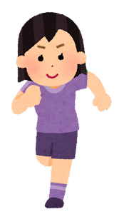
わたしは毎日６km走っています
１日で
６km
1×6＝
6×1＝
6(いんろくがろく)
6(ろくいちがろく)
２日で
12km
2×6＝
6×2＝
12(にろくじゅうに)
12(ろくにじゅうに)
１km
13日目

Slide 88
わたしは毎日６km走っています
３日で
18km
3×6＝
6×3＝
18(さぶろくじゅうはち)
18(ろくさんじゅうはち)
４日で
24km
4×6＝
6×4＝
24(しろくにじゅうよん)
24(ろくしにじゅうよん)
１km

Slide 89
わたしは三日ぼうずにはなりません
５日で
30km
5×6＝
6×5＝
30(ごろくさんじゅう)
30(ろくごさんじゅう)
６日で
36km
6×6＝
36(ろくろく
さんじゅうろく)
１km

Slide 90
ごうけいは6kmずつふえていきます
７日で
42km
6×7＝
7×6＝
42(ろくしちよんじゅうに)
42(しちろくよんじゅうに)
８日で
48km
6×8＝
8×6＝
48(ろくはよんじゅうはち)
48(はちろくよんじゅうはち)
１km

Slide 91
まだまだがんばって走っています
９日で
54km
6×9＝
9×6＝
54(ろっくごじゅうし)
54(くろくごじゅうし)
10日で
60km
10×6＝
6×10＝
60
60
１km

Slide 92
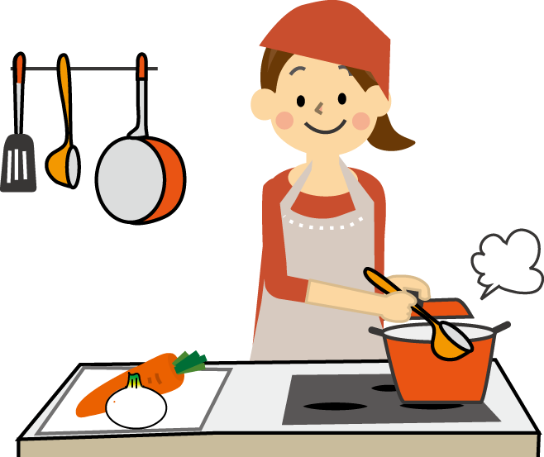
かけ算をつかってもんだいをといてみよう
１人前のカレーを作るのに６gのちょうみりょうがひつようです。７人前のカレーをつくるには、何gのちょうみりょうがひつようですか？
６×７＝42
(ろくしちよんじゅうに)
42g

Slide 93
今日のまとめ ２かいおんどく
１×６＝６
２×６＝12
３×６＝18
４×６＝24
５×６＝30
６×６＝36
６×７＝42
６×８＝48
６×９＝54
６×10＝60

Slide 94
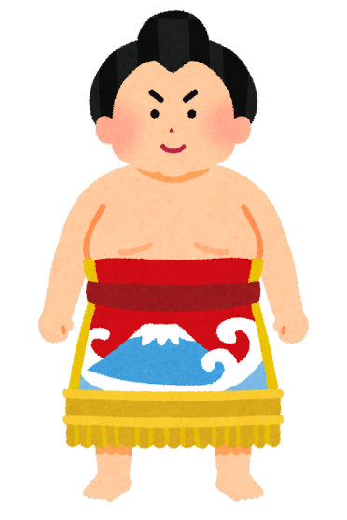
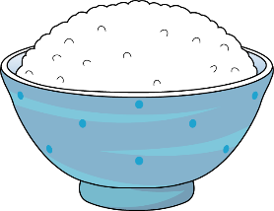
おすもうさんは１人８合食べます
１人だと
８合 ひつようです
1×8＝
8×1＝
8(いんはちがはち)
8(はちいちがはち)
14日目

Slide 95
おすもうさんは１人８合食べます
２人だと
16合 ひつようです
2×8＝
8×2＝
16(にはちじゅうろく)
16(はちにじゅうろく)

Slide 96
おすもうさんは１人８合食べます
３人だと
24合 ひつようです
3×8＝
8×3＝
24(さんぱにじゅうよん)
24(はっさんにじゅうよん)

Slide 97
おすもうさんは１人８合食べます
４人だと
32合 ひつようです
4×8＝
8×4＝
32(しはさんじゅうに)
32(はっしさんじゅうに)
32(はちしさんじゅうに)

Slide 98
おすもうさんは１人８合食べます
５人だと
40合 ひつようです
5×8＝
8×5＝
40(ごはよんじゅう)
40(はちごよんじゅう)

Slide 99
おすもうさんは１人８合食べます
６人だと
48合 ひつようです
6×8＝
8×6＝
48(ろくはよんじゅうはち)
48(はちろくよんじゅうはち)

Slide 100
おすもうさんは１人８合食べます
７人だと
56合 ひつようです
7×8＝
8×7＝
56(しちはごじゅうろく)
56(はちしちごじゅうろく)

Slide 101
おすもうさんは１人８合食べます
８人だと
64合 ひつようです
8×8＝
64(はっぱろくじゅうよん)

Slide 102
おすもうさんは１人８合食べます
９人だと
72合 ひつようです
8×9＝
9×8＝
72(はっくななじゅうに)
72(くはちななじゅうに)

Slide 103

かけ算をつかってもんだいをといてみよう
８cmの赤いりぼんが８本あります。ぜんぶあわせると何cmになりますか？
８×８＝64
(はっぱろくじゅうよん)
64cm

Slide 104
○や□にあてはまる数字を考えよう
○×□＝56
○×□＝32
８と７
４と８
○×□＝48
○×□＝64
６と８
８と８

Slide 105
今日のまとめ 2かいおんどく
１×８＝８
２×８＝16
３×８＝24
４×８＝32
５×８＝40
６×８＝48
７×８＝56
８×８＝64
８×９＝72
８×10＝80

Slide 106



ボタンを押すと７つボールがでます
1×7＝７（いんしちが しち）
7×1＝７（しちいちが しち）
15日目

Slide 107
ボタンを押すと７つボールがでます
2×7＝14（にしち じゅうよん）
7×2＝14（しちに じゅうよん）

Slide 108
ボタンを押すと７つボールがでます
3×7＝21（さんしち にじゅういち）
7×3＝21（しちさん にじゅういち）

Slide 109
ボタンを押すと７つボールがでます
4×7＝28（ししち にじゅうはち）
7×4＝28（しちし にじゅうはち）

Slide 110

ボールは７つずつふえていきます
5×7＝35（ごしち さんじゅうご）
7×5＝35（しちご さんじゅうご）

Slide 111
ボールは７つずつふえていきます
6×7＝42（ろくしち よんじゅうに）
7×6＝42（しちろく よんじゅうに）

Slide 112

ボールは７つずつふえていきます
7×7＝49（しちしち よんじゅうく）

Slide 113

ボールがあつまりすぎてきました
8×7＝56（はちしち ごじゅうろく）
7×8＝56（しちは ごじゅうろく）

Slide 114

ボールがなんこあるかかぞえよう
7×9＝63（しちく ろくじゅうさん）
9×7＝63（くしち ろくじゅうさん）

Slide 115
○や□にあてはまる数字を考えよう
○×□＝42
○×□＝28
６と７
４と７
○×□＝56
○×□＝63
８と７
７と９

Slide 116
○や□にあてはまる数字を考えよう
○×□＝21
○×□＝7
３と７
１と７
○×□＝14
○×□＝35
２と７
５と７

Slide 117
今日のまとめ ２かいおんどく
１×７＝７
２×７＝14
３×７＝21
４×７＝28
５×７＝35
６×７＝42
７×７＝49
７×８＝56
７×９＝63
７×10＝70

Slide 118
今までのふくしゅうです＜１＞
①５×８＝
②６×７＝
③１×３＝
④６×６＝
⑤８×５＝
⑥７×６＝
⑦３×１＝
⑧７×７＝
40
40
42
42
３
３
36
49
16日目

Slide 119
今までのふくしゅうです＜２＞
①４×７＝
②３×９＝
③５×６＝
④８×８＝
⑤７×４＝
⑥９×３＝
⑦６×５＝
⑧１×１＝
28
28
27
27
30
30
64
１

Slide 120
今までのふくしゅうです＜３＞
①６×８＝
②７×８＝
③５×９＝
④６×９＝
⑤８×６＝
⑥８×７＝
⑦９×５＝
⑧９×６＝
48
48
56
56
45
45
54
54

Slide 121
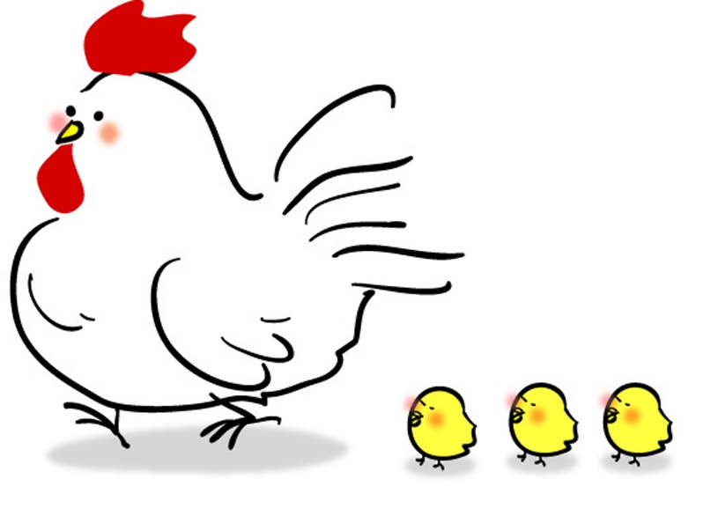
かけ算をつかってもんだいをといてみよう
にわとりはぜんぶで
なんわいますか
ひよこもいれてね
３×４＝12
４×３＝12
12わ

Slide 122



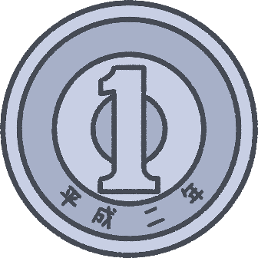
一日のおこづかいは10円と9円です
10×１＝
10×２＝
10
９×１＝
９×２＝
09
１円少ない
20
18
２円少ない
17日目

Slide 123
一日のおこづかいは10円と9円です
10×３＝
10×４＝
30
９×３＝
９×４＝
27
３円少ない
40
36
４円少ない

Slide 124
だんだん「さ」がひらいてきました
10×５＝
10×６＝
50
９×５＝
９×６＝
45
５円少ない
60
54
６円少ない

Slide 125
一日につき１円の「さ」がついていきます
10×７＝
10×８＝
70
９×７＝
９×８＝
63
７円少ない
80
72
８円少ない

Slide 126
一日たつごとに１円のさがついていいきます
10×９＝
10×10＝
90
９×9＝
９×10＝
81
９円少ない
100
90
10円少ない

Slide 127
あてはまるすうじをかんがえよう
１×９＝９
２×９＝１８
３×９＝２７
４×９＝３６
５×９＝４５
６×９＝５４
７×９＝６３
８×９＝７２
９×９＝８１
１０×９＝９０
９をかけた答えの一の位の数と十の位の数を
たし算するといつも になっている
９

Slide 128
あてはまるすうじをかんがえよう
３
10×3と９×３の答えの違いは である
５
5×10と5×９の答えの違いは である
８
8×10と９×８の答えの違いは である

Slide 129
あてはまるすうじをかんがえよう
10
10をかけた答えは ずつふえている
９
９をかけた答えは ずつふえている
０
10をかけた答えの１のくらいは である

Slide 130
○や□にあてはまる数字を考えよう
○×□＝54
○×□＝27
６と９
３と９
○×□＝72
○×□＝45
８と９
５と９

Slide 131
今日のまとめ 2かいおんどく
１×９＝９
２×９＝18
３×９＝27
４×９＝36
５×９＝45
６×９＝54
７×９＝63
８×９＝72
９×９＝81
10×９＝90

Slide 132



きれいなしかくをつくりました
1×1＝1
2×2＝
4
3×3＝
9
4×4＝
16
８＋８＝16
どうかぞえますか？
人によってちがっていいですよ
18日目

Slide 133
きれいなしかくをつくりました
1×1＝1
10
2×2＝
4
3×3＝
9
10
4×4＝
16
5×5＝
25
5
10＋10＋５＝25

Slide 134
きれいなしかくをつくりました
1×1＝1
12
2×2＝
4
3×3＝
9
12
4×4＝
16
5×5＝
25
12
6×6＝
36
12＋12＋12＝36

Slide 135
きれいなしかくをつくりました
1×1＝1
14
2×2＝
4
3×3＝
9
14
4×4＝
16
5×5＝
25
6×6＝
36
21
7×7＝
49

Slide 136
しかくがおおきくなりました
8×8＝
64
25
15
40
(はっぱろくじゅうよん)
15
9
24

Slide 137
さらにおおきくなりました
9×9＝
81
25
20
45
(くくはちじゅういち)
20
16
36

Slide 138
またまたおおきくなりました
10×10＝
100
25
25
50
25が4つあるので
25×４とあらわせます
したがって
25×４＝100
となります
25
25
50

Slide 139
○や□にあてはまる数字を考えよう
○×□＝81
○×□＝64
９と９
８と８
○×□＝49
○×□＝25
７と７
５と５

Slide 140
今日のまとめ ３かいおんどく
１×１＝１
２×２＝４
３×３＝９
４×４＝16
５×５＝25
６×６＝36
７×７＝49
８×８＝64
９×９＝81
10×10＝100
じゅじゅうがひゃく(^0^)

Slide 141
かけ算九九
九九は81こおぼえなくも
45こおぼえれば
こまりませんよ

